Slide 1
Projekt: „LOGISTYKA STAWIA NA TECHNIKA – podnoszenie kwalifikacji zawodowych uczniów zawodu technik logistyk poprawiające ich zdolności do zdobycia zatrudnienia”
NUMER PROJEKTU: RPWP.08.03.01-30-0052/16

Slide 2
Oznakowania pojazdów przewożących Towary Niebezpieczne
Autor: PAWEŁ Fajfer

Slide 3
Ogólne wymagania dla oznaczeń
WYMAGANIA W ZAKRESIE OZNACZEŃ OBEJMUJĄ:
sztuki przesyłki
kontenery zawierające sztuki przesyłki
kontenery zawierające towary przewożone luzem
cysterny
pojazdy i zespoły pojazdów

Slide 4
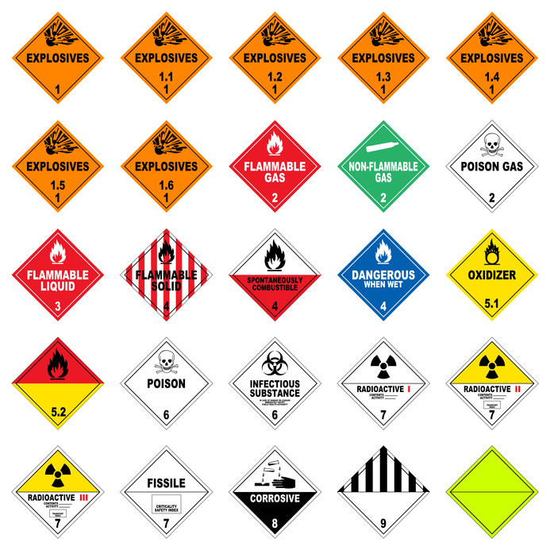


Nalepki na sztuki przesyłki
Przesyłki zwolnione
ze względu na ilość
towaru i formę
pakowania LQ
(limited quantities)
Oznaczenia dla towarów
niebezpiecznych
korzystających ze
zwolnienia LQ
(transport lądowy)

Slide 5
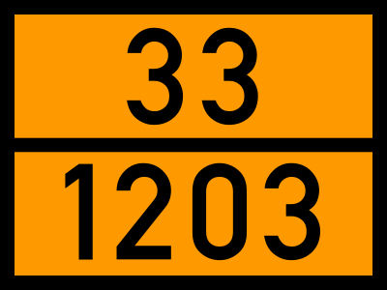
Oznaczenia pojazdów – tablice z numerami lub gładkie
numer rozpoznawczy
niebezpieczeństwa (2-3 cyfry)
NUMER ZAGROŻENIA HIN
NUMER UN
numer rozpoznawczy
materiału (4 cyfry)
tablica stosowana dla przewozu
sztuk przesyłki oraz wielu
towarów niebezpiecznych
WYMIAR TABLICY: 40×30 CM

Slide 6
ZNACZENIE CYFR W NUMERZE ROZPOZNAWCZYM NIEBEZPIECZEŃSTWA hin
2 emisja gazu spowodowana ciśnieniem lub reakcją chemiczną
3 zapalność cieczy (par) i gazów
4 zapalność materiałów stałych
5 działanie utleniające (podtrzymujące palenie)
6 działanie trujące
7 działanie promieniotwórcze
8 działanie żrące
9 jako pierwsza cyfra: zagrożenie dla środowiska; różne niebezpieczne substancje. Jako 2. lub 3. cyfra: zagrożenie samorzutną i gwałtowną reakcją
0 brak dodatkowego zagrożenia
cyfra podwójna – wskazuje na nasilenie opisanego przez nią zagrożenia.
X przed numerem niebezpieczeństwa wskazuje na całkowity zakaz kontaktu danego materiału z wodą

Slide 7
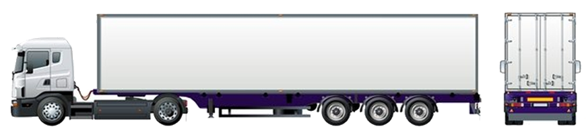

Oznaczenia pojazdów przewożących towary niebezpieczne w sztukach przesyłki
Dla przewozów towarów niebezpiecznych zapakowanych w ilości ograniczone LQ w ilości większej niż 8 ton brutto pojazdami
o DMC większej niż 12 ton wymagane jest oznakowanie pojazdu tablicami odpowiadającymi nalepce LQ.
Źródło rysunku: http://stl-logistik.pl/fr/transport-czesciowy

Slide 8



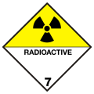
Oznaczenia pojazdów przewożących towary niebezpieczne dla klasy 1 i 7
Klasa 1
Hierarchia zagrożeń: 1.1-1.5-1.2-1.3-1.6-1.4.
Jeśli przewożone są ładunki 1.5 i 1.3, to hierarchii bardziej niebezpieczny jest 1.5 – ten umieszczany na nalepce na pojeździe
Klasa 7
2 sposoby: 1. oznaczenie tablicami gładkimi 2. oznaczenie tablicami z numerami

Slide 9
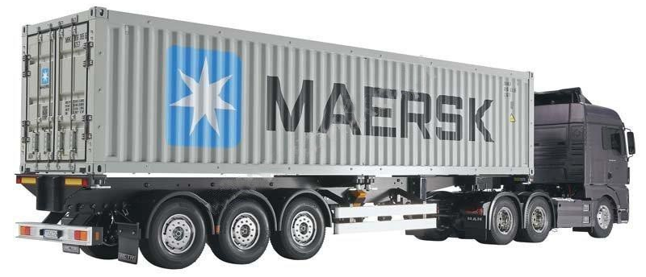
Oznaczenia pojazdów przewożących towary niebezpieczne w kontenerach – sztuki przesyłki
Źródło zdjęcia: http://modele-centrum.pl/p/560/15686/naczepa-kontener-maersk-40-ft-tamiya-auto-rc-ciezarowe-rc-samochody.html

Slide 10
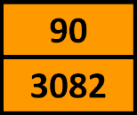


Oznaczenia jednostek zawierających towary niebezpieczne luzem w kontenerze
W przypadku przewozu kontenerów zawierających towary luzem obowiązuje:
Oznaczenie kontenera ze wszystkich stron tablicami i nalepkami
Oznaczeni pojazdu tablicami barwy pomarańczowej z przodu i z tyłu
Źródło zdjęcia: http://modele-centrum.pl/p/560/15686/naczepa-kontener-maersk-40-ft-tamiya-auto-rc-ciezarowe-rc-samochody.html

Slide 11

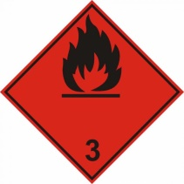
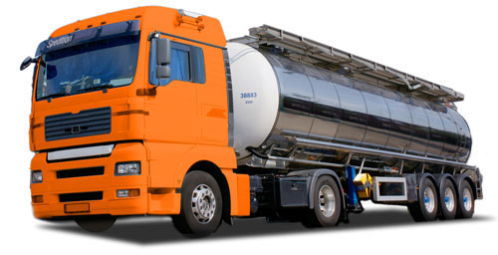
Oznaczenia jednostek zawierających towary niebezpieczne w cysternach (ten sam ładunek)
z przodu ciągnika
z tyłu cysterny
po obu stronach
cysterny
Źródło zdjęcia: http://adrlodz.pl/kurs-cysterny

Slide 12

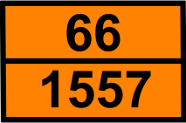
Oznaczenia jednostek zawierających towary niebezpieczne w cysternach (wiele ładunków)
z przodu ciągnika
z tyłu cysterny
Źródło zdjęcia: http://adrlodz.pl/kurs-cysterny
po obu stronach cysterny

Slide 13
literatura
M. Różycki, Wademekum praktyka. Towary niebezpieczne. Podręcznik, Mikołów 2015

Slide 14
Przykłady numerów rozpoznawczych zagrożenia hin
Numer | Znaczenie
20 | gaz duszący lub niestwarzający dodatkowego zagrożenia
22 | gaz skroplony schłodzony, duszący
223 | gaz skroplony schłodzony palny
225 | gaz skroplony schłodzony utleniający (podtrzymujący palenie)
23 | gaz palny
238 | gaz palny. żrący
239 | gaz palny mogący powodować samorzutną i gwałtowną reakcję
25 | gaz utleniający (podtrzymujący palenie)
26 | gaz trujący
263 | gaz trujący, palny
265 | gaz trujący i utleniający (podtrzymujący palenie)
266 | gaz silnie trujący
268 | gaz trujący i żrący
286 | gaz żrący i trujący
28 | gaz żrący

Slide 15
Przykłady numerów rozpoznawczych zagrożenia hin
Numer | Znaczenie
30 | ciecz zapalna (temp. zapłonu od 23 °C do 100 °C)
33 | ciecz łatwo zapalna (temp. zapłonu niższa od 23 °C)
323 | materiał ciekły zapalny, reagujący z wodą, wydzielający gazy palne
X323 | materiał ciekły zapalny, reagujący niebezpiecznie z wodą, wydzielający gazy palne
333 | ciecz samozapalna
X333 | ciecz samozapalna reagująca niebezpiecznie z wodą
336 | ciecz łatwo zapalna i trująca
338 | ciecz łatwo zapalna i żrąca
X338 | ciecz łatwo zapalna i żrąca reagująca niebezpiecznie z wodą
339 | ciecz łatwo zapalna mogąca powodować samorzutną i gwałtowną reakcję
39 | ciecz zapalna mogąca powodować samorzutną i gwałtowną reakcję

Slide 16
Przykłady numerów rozpoznawczych zagrożenia hin
Numer | Znaczenie
40 | materiał stały zapalny
X423 | materiał stały zapalny reagujący niebezpiecznie z wodą, wydzielający gaz zapalny
44 | materiał stały zapalny, w podwyższonej temp., znajdujący się w stanie stopionym
446 | materiał stały zapalny i trujący, w podwyższonej temp., znajdujący się w stanie stopionym
46 | materiał stały zapalny i trujący
50 | materiał utleniający (podtrzymujący palenie)
539 | nadtlenek organiczny zapalny
558 | materiał silnie utleniający (podtrzymujący palenie) i żrący
559 | materiał silnie utleniający (podtrzymujący palenie) mogący powodować samorzutną i gwałtowną reakcję
589 | materiał utleniający (podtrzymujący palenie) i żrący mogący powodować samorzutną i gwałtowną reakcję

Slide 17
Przykłady numerów rozpoznawczych zagrożenia hin
Numer | Znaczenie
60 | materiał trujący lub szkodliwy
606 | materiał zakaźny
63 | materiał trujący lub szkodliwy i zapalny (temp. zapłonu od 21 °C do 55 °C)
638 | materiał trujący lub szkodliwy oraz zapalny (temp. zapłonu od 21 °C do 55 °C) i żrący
66 | materiał silnie trujący
663 | materiał silnie trujący i zapalny (temp. zapłonu nie wyższa niż 55 °C)
68 | materiał trujący lub szkodliwy i żrący
69 | materiał trujący lub szkodliwy mogący powodować samorzutną i gwałtowną reakcję
76 | materiał radioaktywny i trujący lub szkodliwy
78 | materiał radioaktywny i żrący

Slide 18
Przykłady numerów rozpoznawczych zagrożenia hin
Numer | Znaczenie
80 | materiał żrący lub wykazujący mniejszy stopień działania żrącego
X80 | materiał żrący lub wykazujący mniejszy stopień działania żrącego, reagujący niebezpiecznie z wodą
85 | materiał żrący lub wykazujący mniejszy stopień działania żrącego oraz utleniający (podtrzymujący palenie)
856 | materiał żrący lub wykazujący mniejszy stopień działania żrącego oraz utleniający (podtrzymujący palenie) i trujący
88 | materiał silnie żrący
X88 | materiał silnie żrący, reagujący niebezpiecznie z woda
883 | materiał silnie żrący i zapalny (temp. zapłonu od 21 °C do 55 °C)
885 | materiał silnie żrący i utleniający (podtrzymujący palenie)
886 | materiał silnie żrący i trujący
X886 | materiał silnie żrący i trujący, reagujący niebezpiecznie z wodą
89 | materiał żrący lub wykazujący mniejszy stopień działania żrącego, mogący powodować samorzutną i gwałtowną reakcję
90 | materiał zagrażający środowisku, różne materiały niebezpieczne
99 | różne materiały niebezpieczne przewożone w podwyższonej temperaturze

